Slide 1
Periodeplan for persille - desember
Ja nå ringes julen inn! Vi på Persille har arbeidet med juleforberedende aktiviteter allerede en stund. Det er en veldig fin tid nå før jul med kos og kjekke aktiviteter. Vi skal videreformidle kulturarven med en blanding av historien rundt jul og ulike aktiviteter som gir noen erfaringer og smak av jul. Det blir luciafeiring, nissefest, besøk på appelsinbåten og julekonsert. Vi skal på fine turer med jul og vinter som tema og forhåpentligvis får vi til en båltur. Det blir selvfølgelig adventsamlinger, og så skal vi ha julesamlinger med sanger, fortellinger og aktiviteter med jul som tema. Julekalenderen er klar, og vi gleder oss☺ Nå i november har vi og hatt fine og morsomme turer og utelek, det har vært mildt og vi har hatt det fint. Og nå ser det ut til at vi får en kuldeperiode hvor vi må finne frem alt det ekstra varme tøyet☺ De eldste har og vært på et pedagogisk opplegg på hermetikkmuseet i regi av SUPER SANS som er spesielt utviklet for de eldste i barnehagen. De yngste har vært på teaterstykket «Bjørnen», på Tau sene. Koret har øvd på julesanger, og de eldste skal få opptre på Lucia med julesanger. Vi vil ha ha ulike juleaktiviteter gjennom uka nå mot jul, med fokus på jul, samhold og glede. Turene vil være på ulike dager etter aktivitetene vi skal ha nå i desember. Vi ser frem til en fin førsjulstid med barna deres og Rampenissen som har flyttet inn☺
Det er fint om dere sjekker barnas utstyr ofte, slik at det er skiftetøy til våte dager og varmt tøy til kalde dager. Været nå om vinteren er varierende, og kan skifte raskt. Ta med alt yttertøy hjem hver fredag.
Mail kan sendes: ingrid.lynge@stavanger.kommune.no
Telefonnummeret til Persille: 95151787

Slide 2
Uke | Mandag | Tirsdag | Onsdag | Torsdag | Fredag
48 | Advent samling |  | Turdag | 1 Vi arbeider med jule -forberedelser | 2 Tur til pepperkakebyen
49 | 5 | 6 Julevandring i Stokka kirke | 7 Nissefest, de som vil kler seg i nisseklær/ har nisseluer på. | 8 | 9 Kino på avd: Snekker Andersen
50 | 12 | 13 Lucia: Alle møter ute, koret synger utenfor bygg 2 kl 8. Ta med egen termokopp så får dere lussekatt av oss☺ | 14 Tur | 15 Førskolegruppen: opplegg for de eldste på Apelsinbåten. De yngste: juletur til byen | 16 Finley 4 år hipp hipp hurra (17. des)
51 | 19 | 20 | 21 Konsert i konserthuset: Reisen til julestjernen kl 11 | 22 | 23
52 | 26 2. juledag | 27 | 28 | 29 | 30
Vi ønsker dere en fin jul og ser frem til et nytt år med barna deres☺
NB! PLANLEGGINGSDAGEN 2 og 3. januar, barnehagen er da stengt.
Sanger: tenn lys, på låven sitter nissen, lucia sangen, jeg gikk meg over sjø og land, så går vi rundt om en enebærbusk

Slide 3
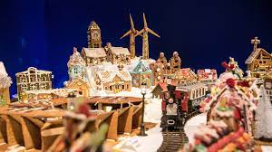
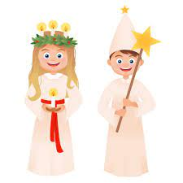
NB! 2. Pepperkakebyen: kom før 9 13. desember: Lucia: Vi møter påkledd ute fra morgenen. Kl 8 opptrer koret utenfor bygg 2. Ta med temokopp med drikke, så står vi for lussekattene☺

Slide 4
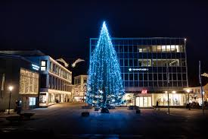
Vi ønsker å ha fokus på å hjelpe og å gi nå i julen. I den forbindelse kan de som vil ha med en liten innpakket pakke til 15/12 da vi skal til julebyen, og blant annet gi gave under juletreet. Gaven må være innpakket, og markert med hvem pakken passer til: F eks: Gutt 4 år Det må gjerne være en leke som de er ferdige med o.l., den må selvfølgelig være fin og i god stand. Målet her er å lære noe om å gi, dele og hjelpe.
Gave under juletreet i byen 15 desember

Slide 5
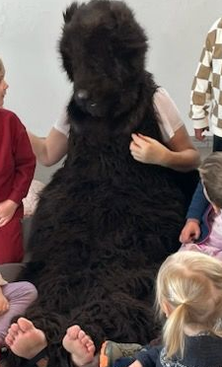
Barna var svært engasjert i forbindelse med forestillingen Bjørnen. Det var de yngste som fikk gå på forestilling denne gangen. Bjørnen møtte oss i døren, og fulgte oss hele tiden – mye uten maske og klør. Forestillingen handlet om kosebamsene til bjørnen, og hadde blant annet teselskap med de. Barna fikk hilse på og ta på, og alt var veldig tilrettelagt og rolig for de yngste.

Slide 6
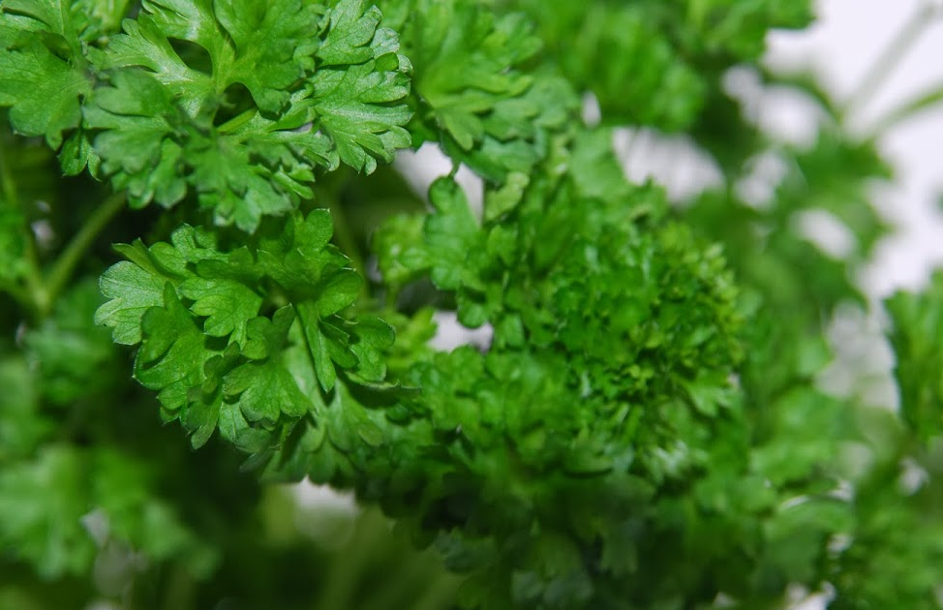
Dagsrytmen på persille
07.15 Barnehagen åpner – rolig lek
08.00 – 08.30 Vi spiser frokost
08.30 Lek
09.00 Vi gjør klar til dagens aktivitet, ryddetid og påkledning
09.30 Tur/ grupper/ utelek/ prosjekt/ miljøarbeid
11.00 Lunsj
11.30 Utelek
14.00 Fruktmåltid
14.30 Ute/ innelek

